Slide 1
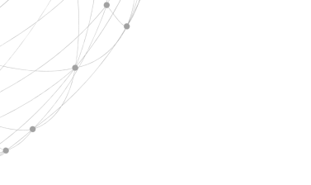

Galaxy Engine
小组成员：刘淦，丁昊天，朱育辰

Slide 2
01
Galaxy Engine Library
02
Catalog
用例展示
03
额外部分

Slide 3
1
Galaxy Engine Library

Slide 4
1. 数据结构与算法
2. 引力计算与天体状态更新
3. 并行计算支持（OpenMP）
4. 模块化设计、接口与易用性

Slide 5
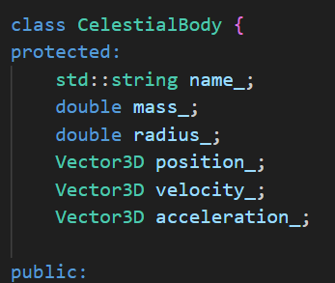
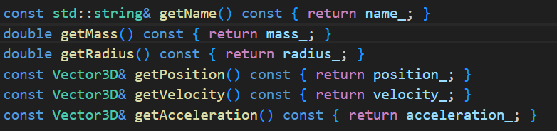
1. 数据结构与算法

Slide 6
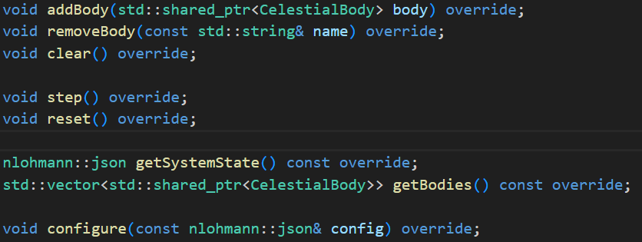
2. 引力计算与天体状态更新

Slide 7
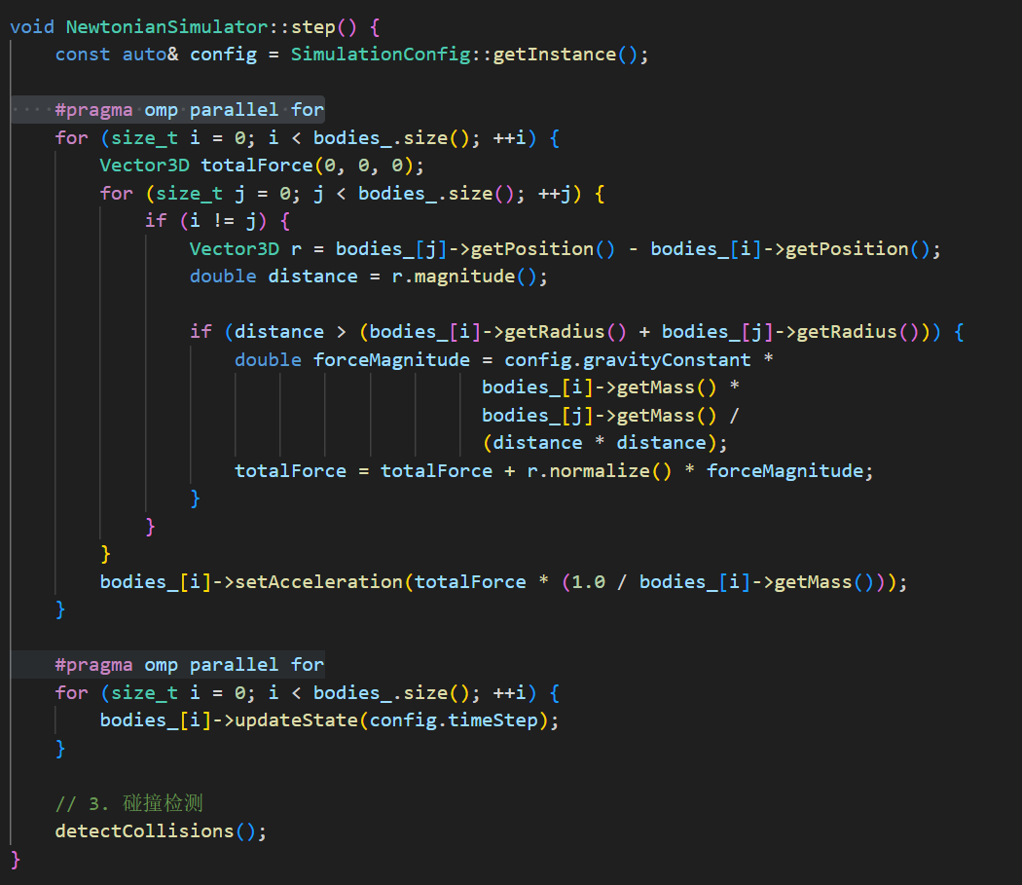
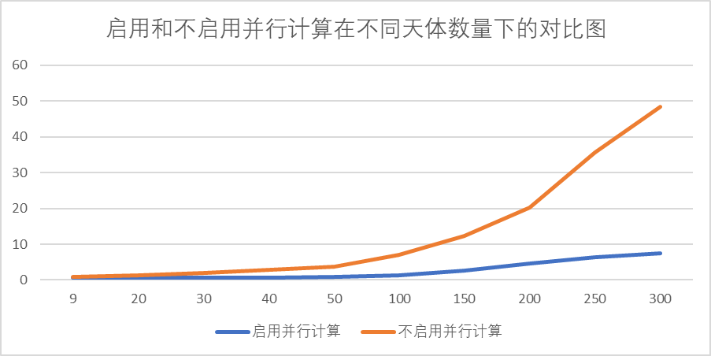
3. 并行计算支持（OpenMP）

Slide 8
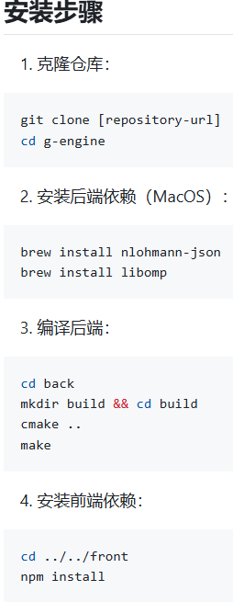
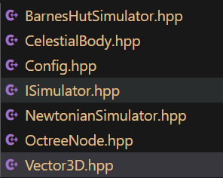
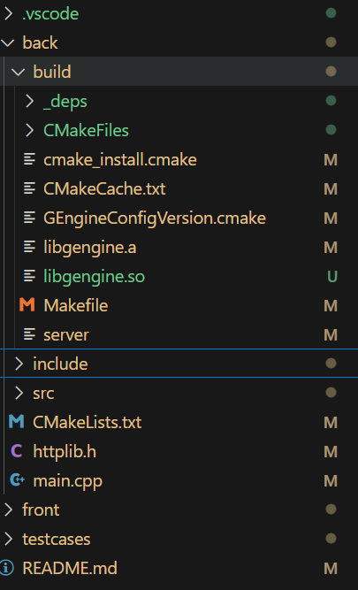
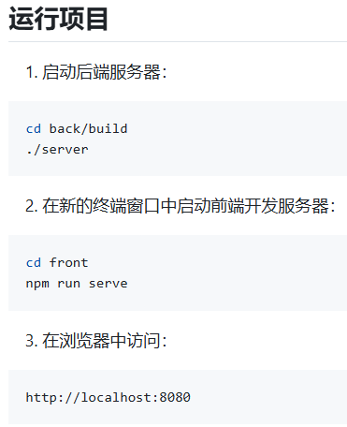
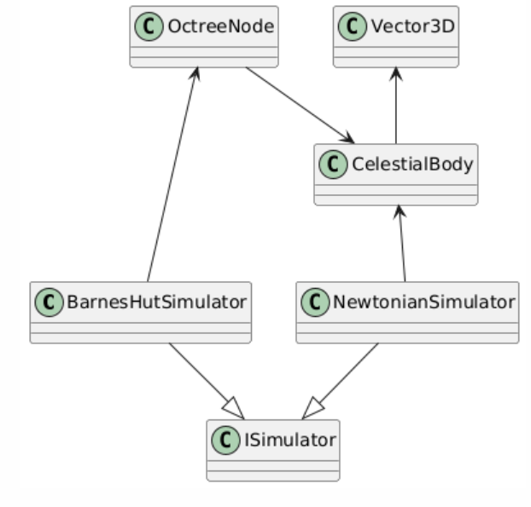
4. 模块化设计、接口与易用性

Slide 9
2
用例展示

Slide 10
1. 从 json 文件输入天体数据
2. 输出撞击、日食等可自定义的天体事件输出到日志
3. 导出天体系统数据到 json 文件
4. 要求数据的输入输出对接计算库接口
5. 可以移动的摄像头观测位置
6. 天体和轨迹数据
7. 时间调控：正向推进/逆向反演、时间步长调整、跳转
8. GUI形式：Vue
9. 大规模模拟展示

Slide 11

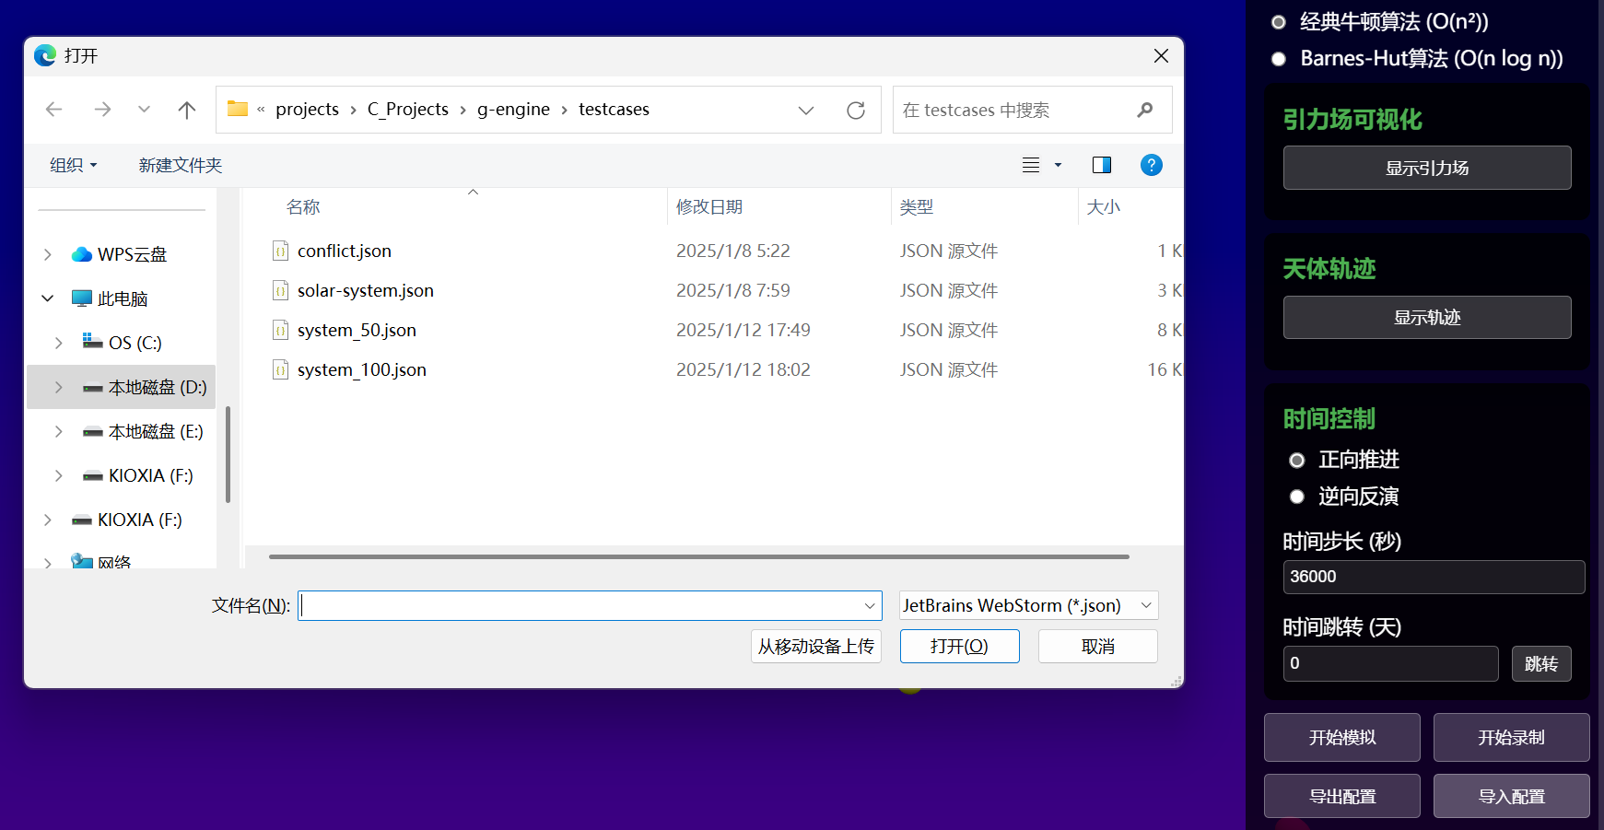
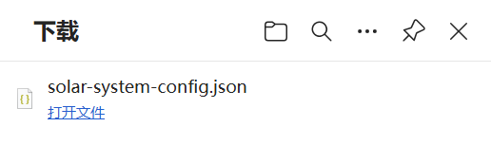
1. 从 json 文件输入天体数据
3. 导出天体系统数据到 json 文件

Slide 12
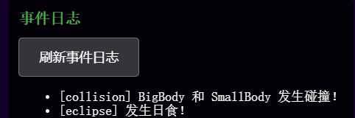
2. 输出撞击、日食等可自定义的天体事件输出到日志

Slide 13


4. 要求数据的输入输出对接计算库接口

Slide 14
5. 可以移动的摄像头观测位置

Slide 15
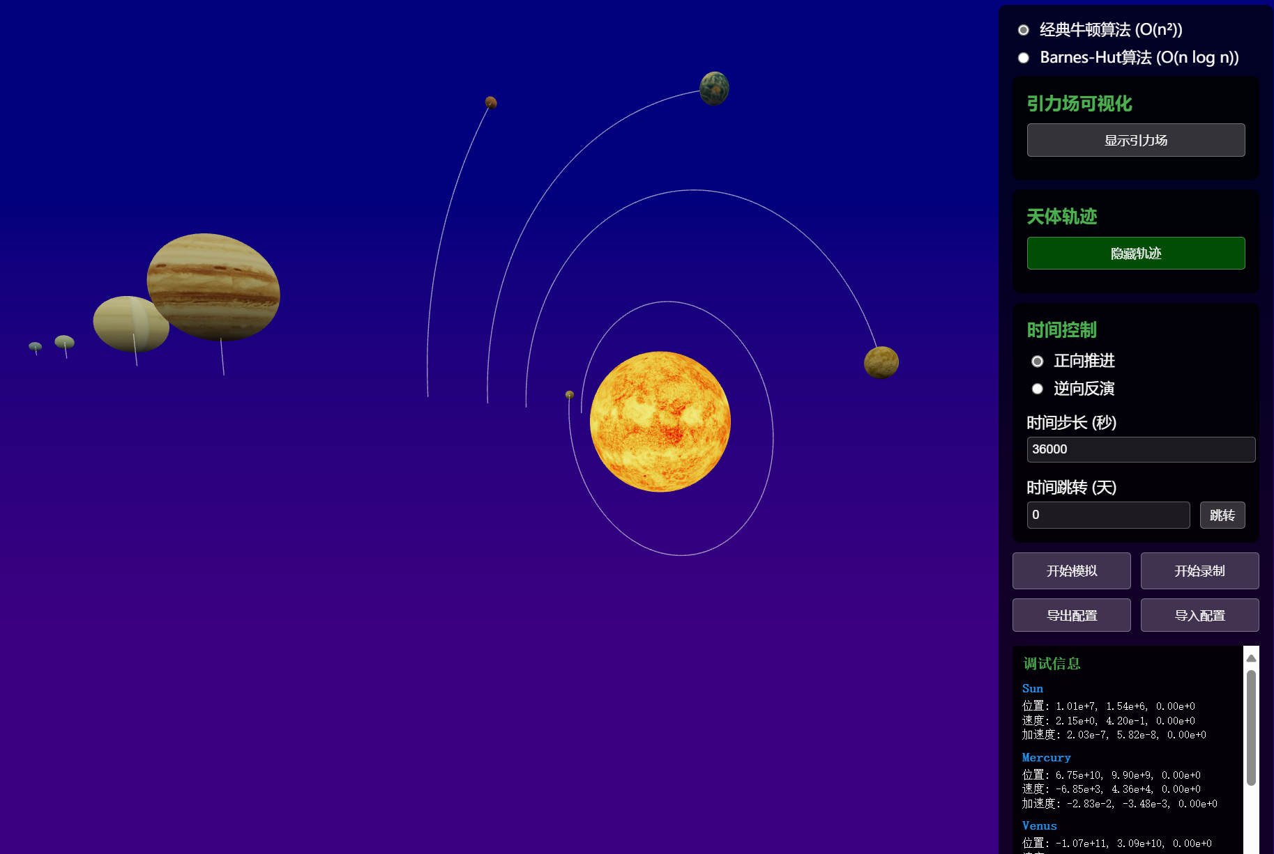
6. 天体和轨迹数据

Slide 16
6. 天体和轨迹数据
7. 时间调控：正向推进/逆向反演、时间步长调整、跳转
8. GUI形式：Vue

Slide 17
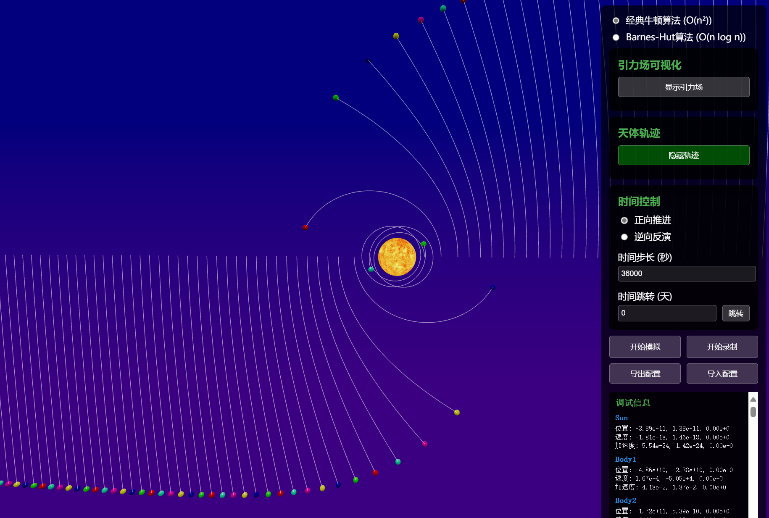
9. 大规模模拟展示

Slide 18
3
额外部分

Slide 19
1. 支持天体的碰撞合并
2. 引力场
3. 三维天体系统渲染
4. 增加非纯色材质，支持导出为视频
5. 四维天体系统渲染
6. 摄像头有更多的方向键

Slide 20
1. 支持天体的碰撞合并

Slide 21
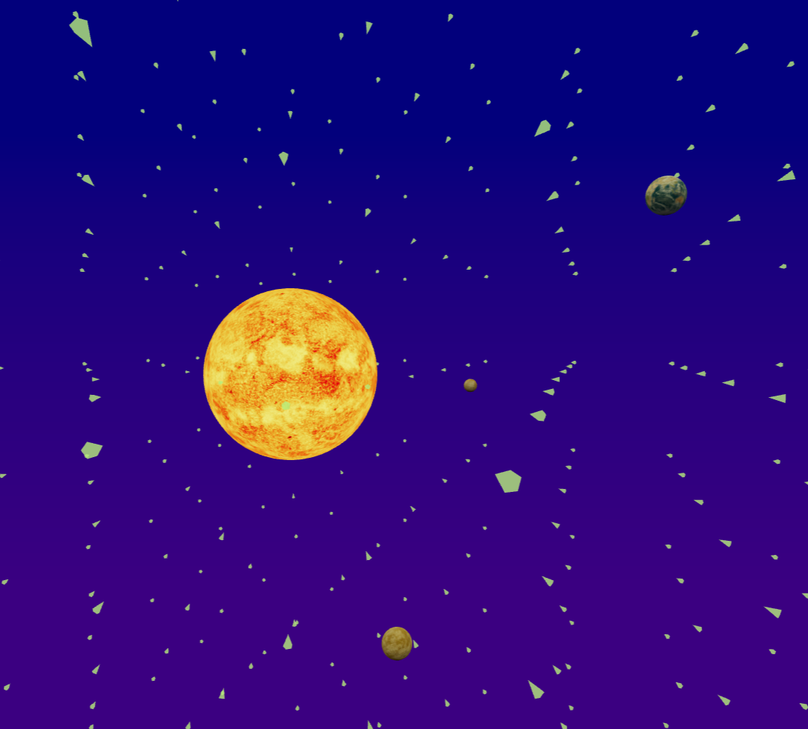
2. 引力场

Slide 22
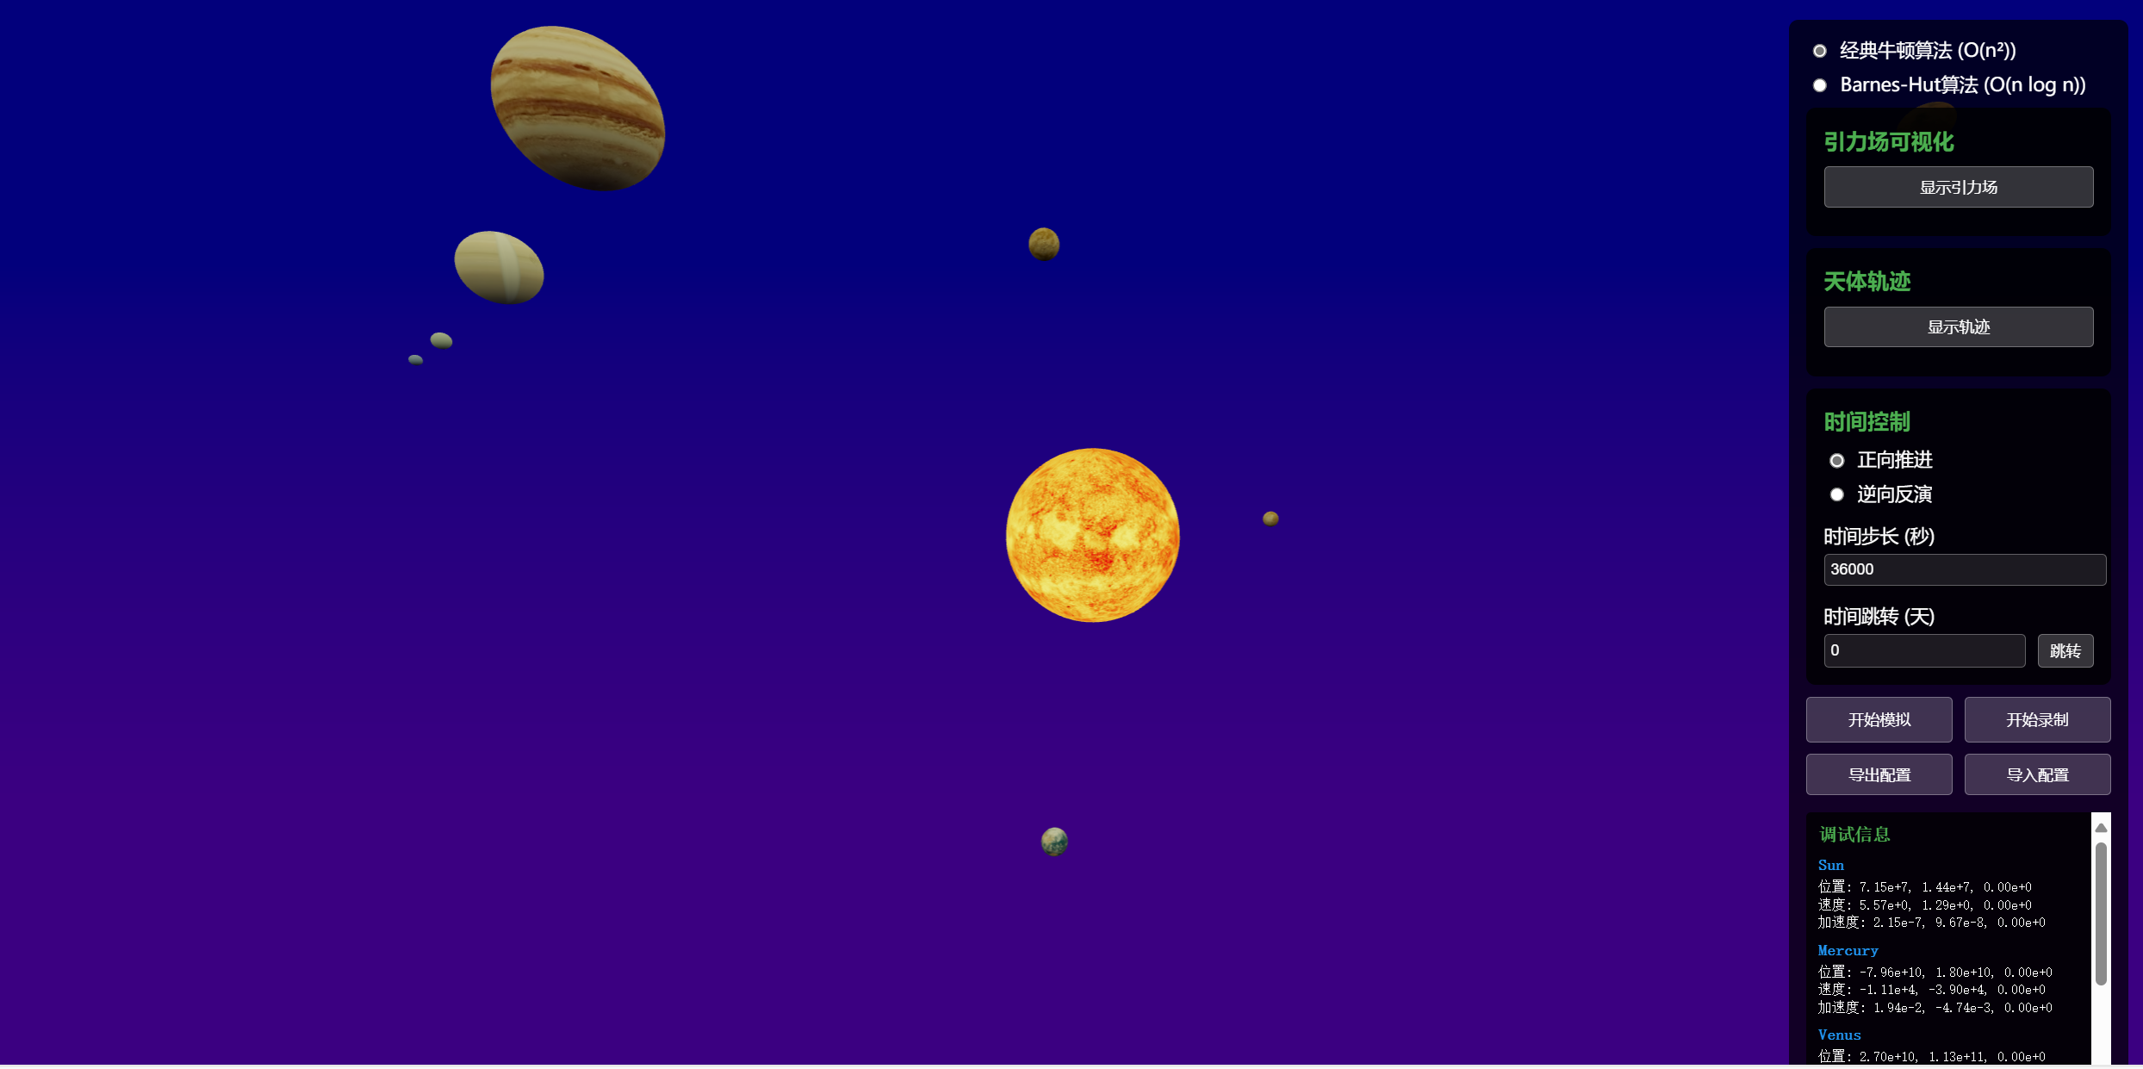
3. 三维天体系统渲染
使用 Three.js 渲染三维场景

Slide 23
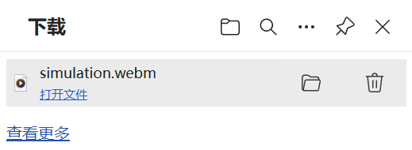
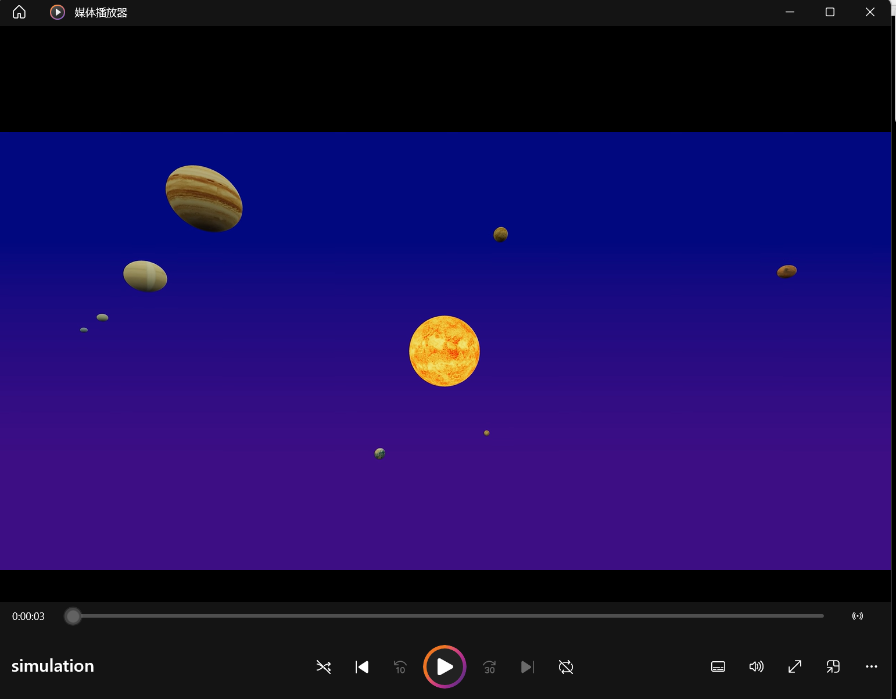
4. 增加非纯色材质，支持导出为视频

Slide 24
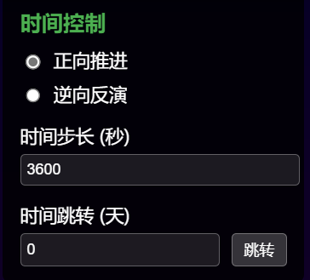
5. 四维天体系统渲染
时间作为第四维，通过时间步长、跳转等进行调控

Slide 25
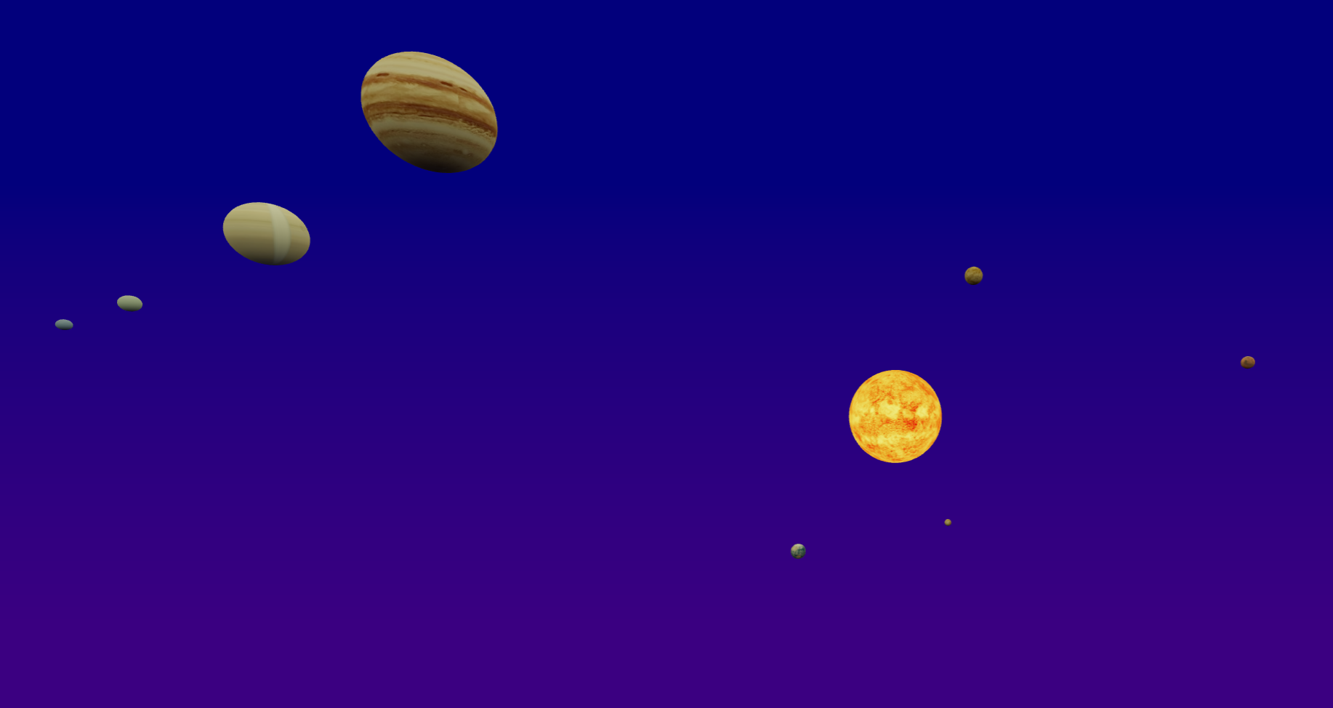
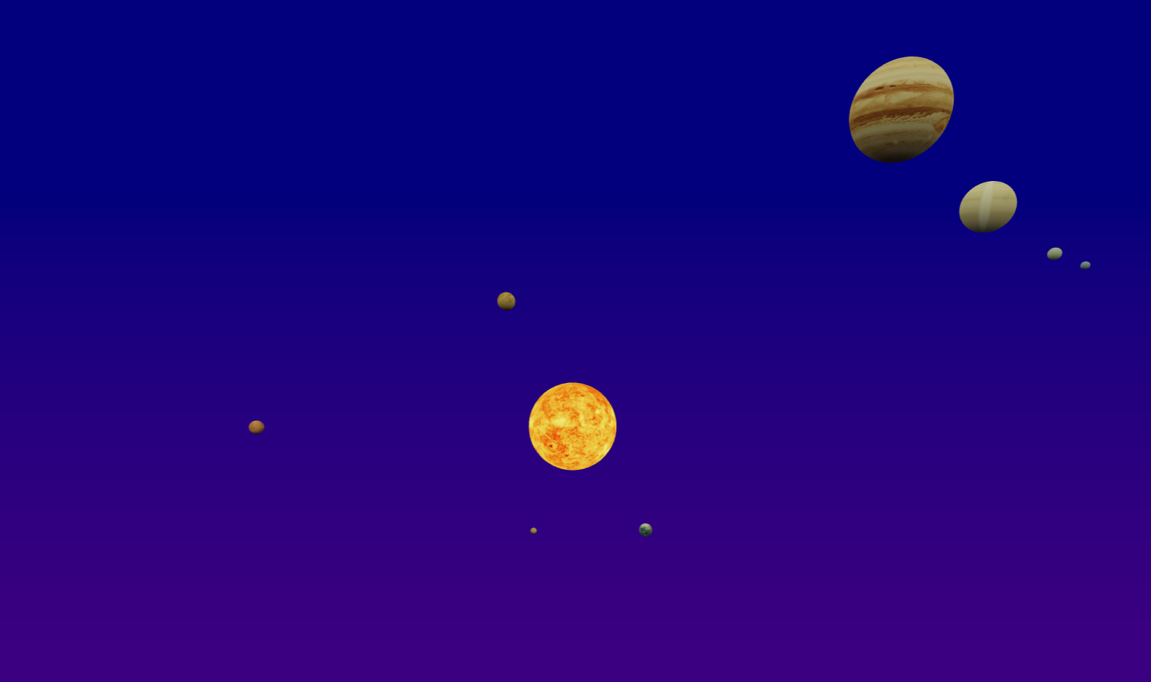
6. 摄像头有更多的方向键
支持上下左右、前进、后退、视角旋转

Slide 26
Thank you ！

